Slide 1
A kémiai jelrendszer fejlődése
Ákontz-Kiss Hanna

Slide 2
Tartalomjegyzék
3.-4. dia: Ókor I. : Görög gondolkodás az anyagról (Kr. e. V.-IV. század)
5. dia: Ókor II. : Hellén, egyiptomi, kínai alkímia (Kr. e. III.-I. század)
6. dia: Középkor: Arab alkímia (Kr. u. VII.-VIII. század)
7. dia: Reneszánsz alkímia (XIV.-XVI. század)
8. dia: Lépések a periódusos rendszer felé (XVIII. század)
9. dia: Dalton jelrendszere (XVIII.-XIX. század)
10. dia: Berzelius és a modern vegyjelek (XIX. század)
11. dia: Mengyelejev és a periódusos rendszer (XIX. század)
12. dia: A klasszikus szerves kémia jelrendszere, szerkezetelméletei I.
13. dia: A klasszikus szerves kémia jelrendszere, szerkezetelméletei II.
14. dia: A klasszikus szerves kémia jelrendszere, szerkezetelméletei III.
15. dia: A klasszikus szerves kémia jelrendszere, szerkezetelméletei IV.

Slide 3
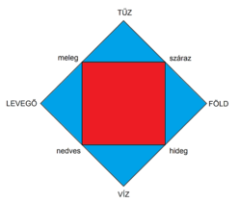
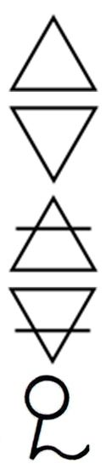
Ókor I. : Görög gondolkodás az anyagról (Kr. e. V.-IV. század)
körforgás=létezés
halmazállapot-rendszerek
négy őselem
ábra. A négy
őselem szimbóluma,
melyek még a
reneszánsz alkímiában
is használatosak
voltak. Felülről lefelé
haladva: tűz, víz,
levegő, föld, a
a legalsó jel pedig a
Holdon kívüli
éter világáé volt.
2. ábra. A négy őselem, és az általuk
megtestesített tulajdonságok

Slide 4
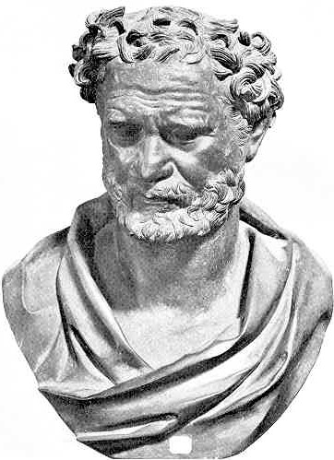
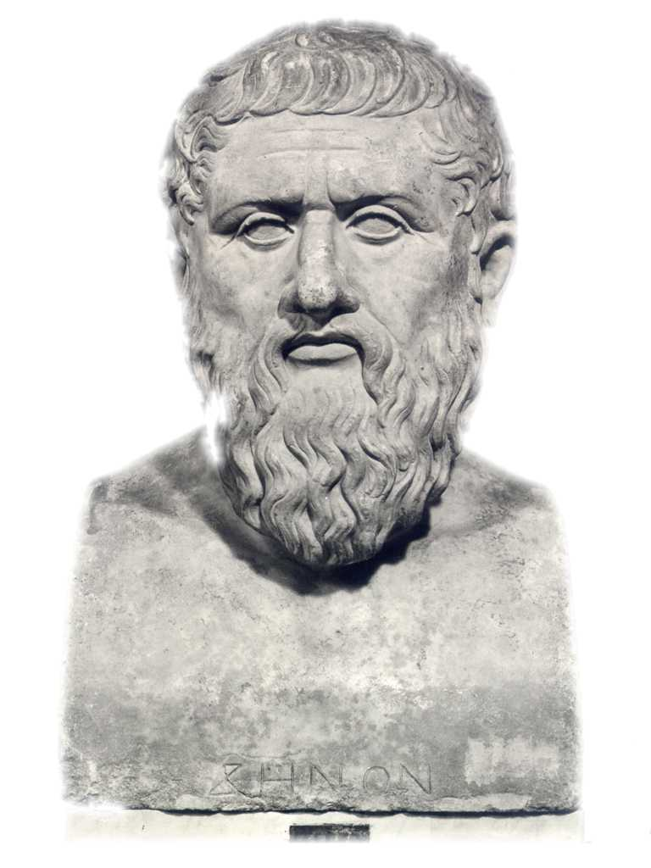
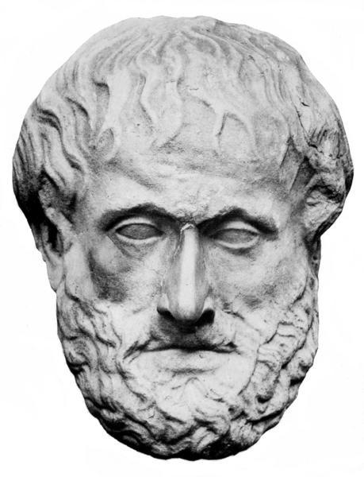
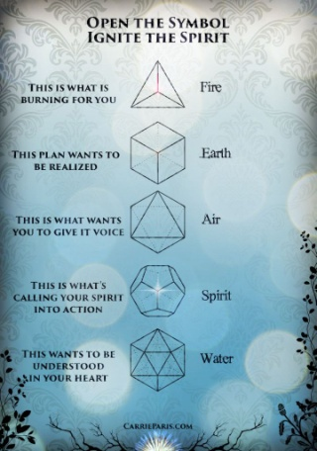
Ókor I. : Görög gondolkodás az anyagról (Kr. e. V.-IV. század)
3. ábra. Démokritosz
(Kr. e. 470-370 körül)
4. ábra. Platón
(Kr. e. 427-347)
5. ábra. Arisztotelész
(Kr. e. 384-322)
oszthatatlan atomok
Timaiosz dialógus
geometriai formákként
jellemezte a négy
őselemet
Meteorologica
összefoglaló jelleg
6. ábra. Platón által elképzelt őselemek formája

Slide 5
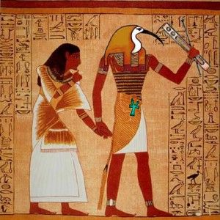
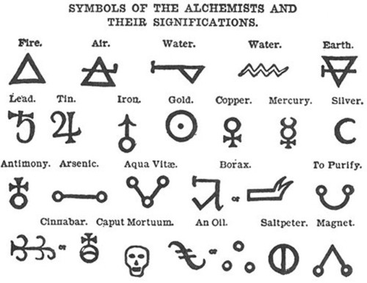
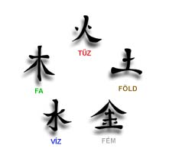
Ókor II. : Hellén, egyiptomi, kínai alkímia (Kr. e. III.-I. század)
7. ábra. Hermész
Triszmegisztosz
(Thot) egyiptomi
ábrázolása
Alexandria (Kr. e. 332)
alkímia: definiálási nehézségek
görög természetfilozófia
egyiptomi technika
keleti miszticizmus
Hermész Triszmegisztosz:
Tabula Smaragdina
grafikus szimbólumok, vallásos jelleg
analógiák keresése
9. ábra. Az 5 kínai őselem:
fa, tűz, föld, fém, víz
8. ábra. Alkimista szimbólumok

Slide 6
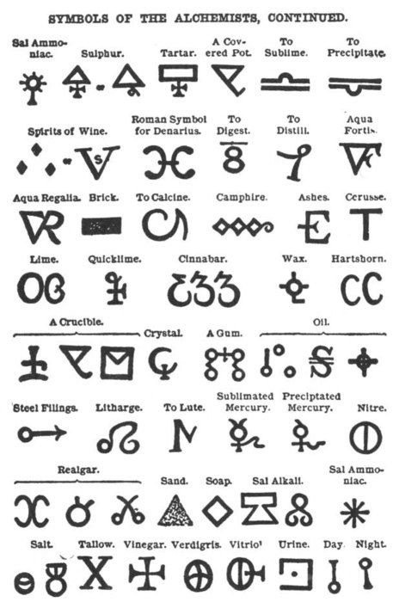
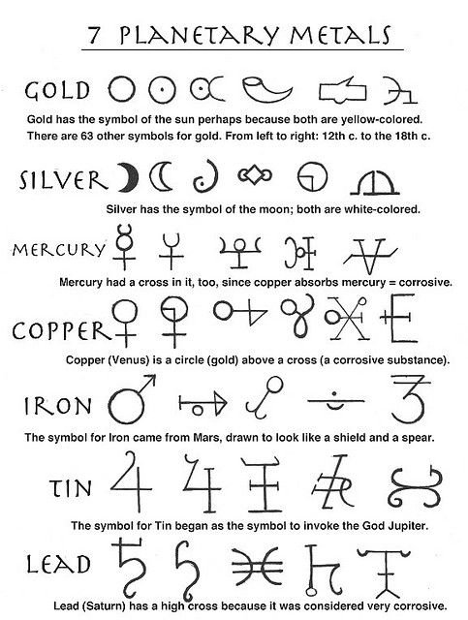
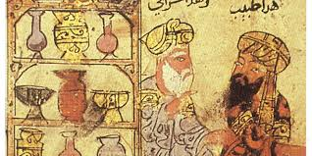
Középkor: Arab alkímia (Kr. u. VII.-VIII. század)
asztrológia, misztikus bolygójelek, jóslás
Dzsabir Corpus és Al-Rázi munkái
7 fém: arany, ezüst, ólom, réz, ón, vas,
higany (már az ókorban is ismerték)
11. Ábra. Alkimistákat
ábrázoló
korabeli arab rajz
10. ábra. A 7 fém
különböző jelölései
12. ábra. További alkimista
szimbólumok

Slide 7
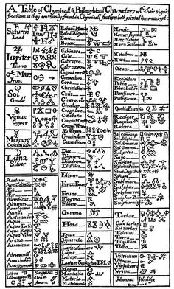
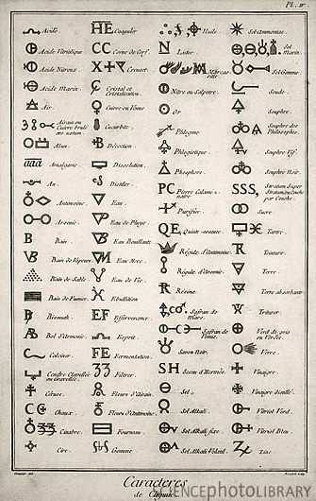
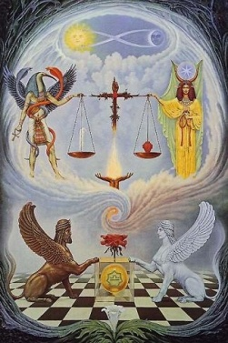
Reneszánsz alkímia (XIV.-XVI. század)
arab alkímia tovább élése
aranycsinálás, életelixír, bölcsek köve
arab és görög jelrendszer,
esetleg ezek módosított,
allegorikus változatai
analógiák, 7 fém-7 bolygó
mikro-, makrokozmosz
az élet minden területére kiterjedő mágikus vonatkozások
(egyesülés, átváltozás)
13. ábra. Alkimista jelek
14. ábra. Korabeli
„peridusos rendszer”
15. ábra. Tarot kártya
alkimista szimbólumokkal

Slide 8
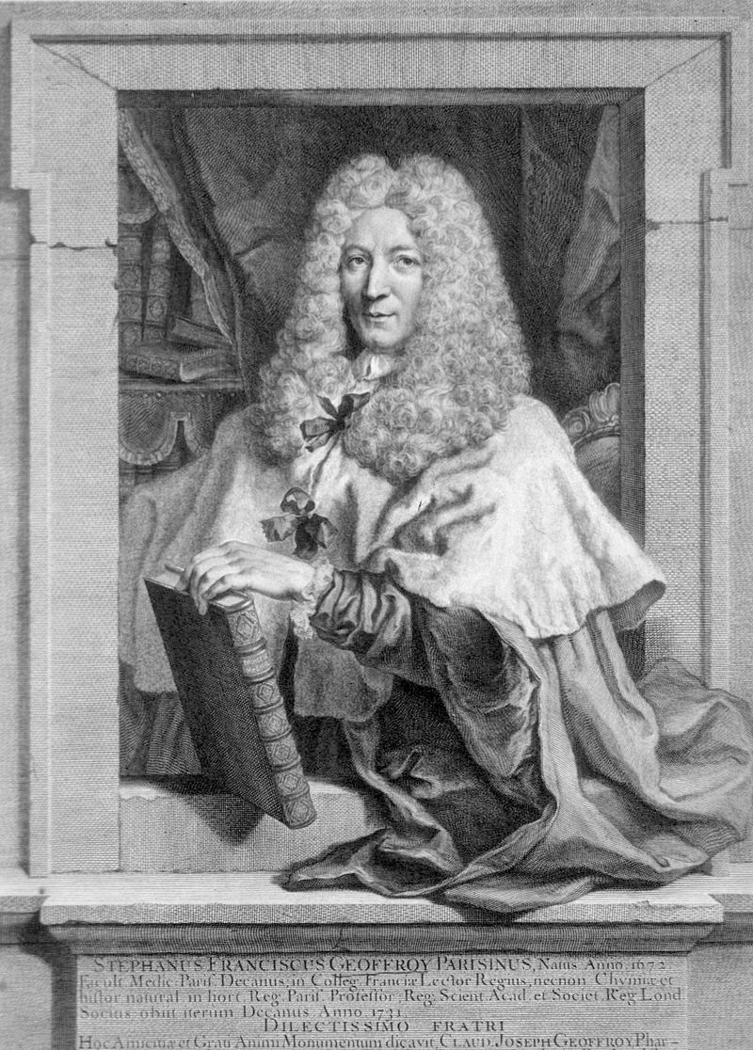
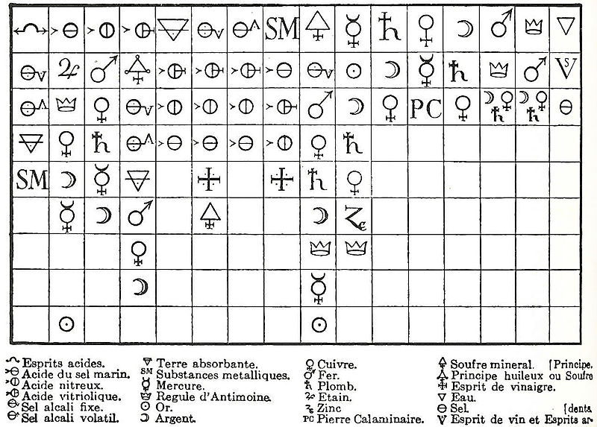
Lépések a periódusos rendszer felé (XVIII. század)
elemek affinitás táblázata (1718-1720)
még alkimista jeleket használ
általános igény az elemek osztályzására
16. ábra. Étienne Francois
Geoffrey
(1672-1731)
Egyéb vonatkozások:
Richter: sztöchiometria
Boyle: állandó összetételű
vegyületek
elemek elnevezése rögzül
17. ábra. Affinitás táblázat

Slide 9
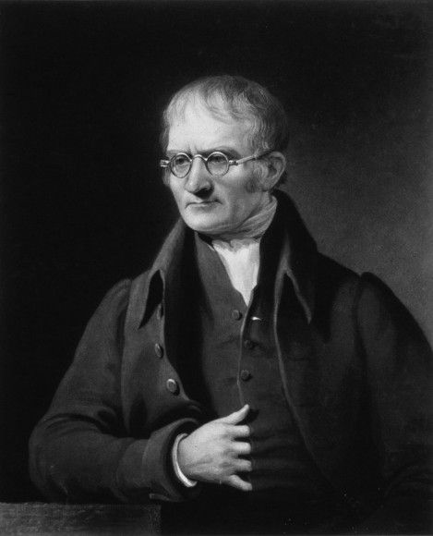
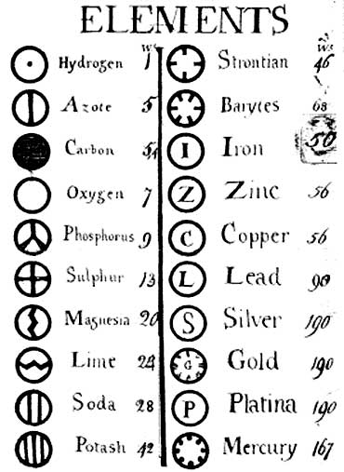
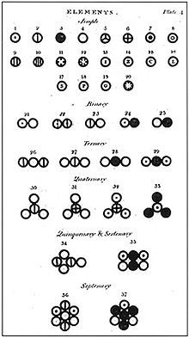
Dalton jelrendszere (XVIII.-XIX. század)
atomelmélet felélesztése
(térbeli gömb kiterjedés)
atomsúly-táblázatok
minden elemnek rá jellemző atomja van
jelrendszer: egyszerűsített, alkimista jelekre
hasonlít
18. ábra. John Dalton
(1766-1844)
19. ábra. Dalton által kitalált
atom jelölés
20. ábra. Dalton gömbökből
álló vegyületei

Slide 10
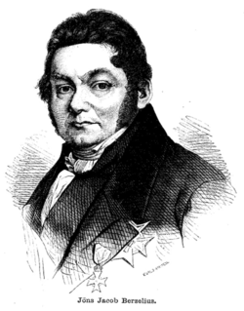
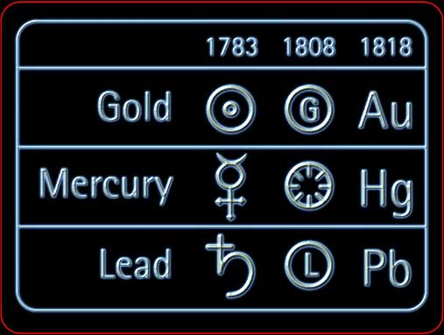
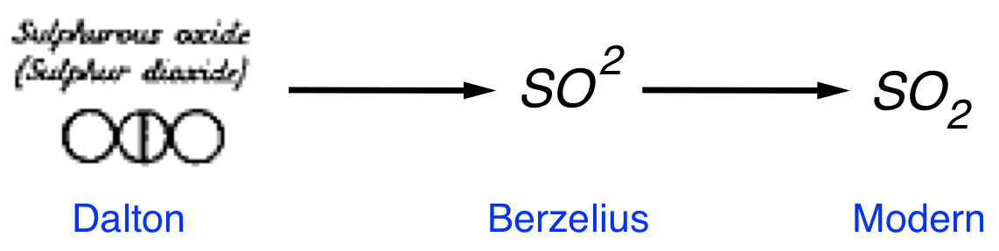
Berzelius és a modern vegyjelek (XIX. század)
legpontosabb atomtömeg táblázat
54 elemre (1828)
atomsúly-molekulasúly viszonya, arányok
elemek görög vagy latin nevének
kezdőbetűjéből álló egyszerű
jelölést vezetett be,
ma is használt vegyjelek
összegképlet, tapasztalati képlet
21. ábra. Jöns Jakob Berzelius
(1779-1848)
22. ábra. A jelrendszer fejlődése
néhány fém példáján bemutatva
23. ábra. Molekulajelölés, összegképlet
változása a kén-dioxid példáján

Slide 11
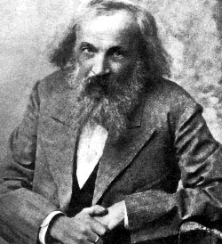
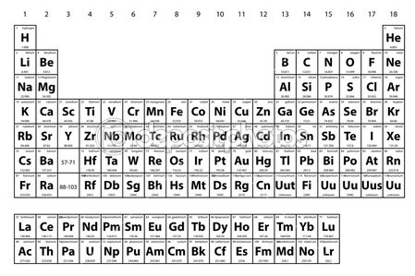
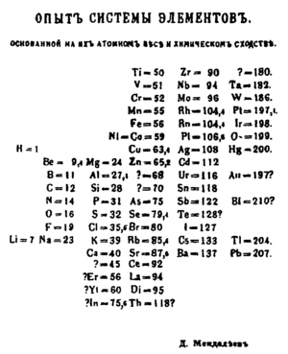
Mengyelejev és a periódusos rendszer
Berzelius jelrendszere alapján
periodicitás felismerése
tankönyvírás miatt volt rá szükség
24. ábra. Dimitrij Ivanovics
Mengyelejev
(1834-1907)
25. ábra. Eredeti
1869-es periódusos
rendszer
26. ábra. Modern periódusos rendszer

Slide 12

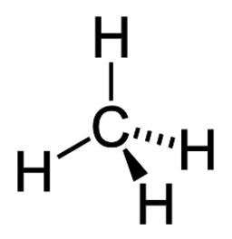
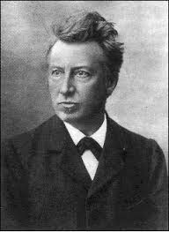
A klasszikus szerves kémia jelrendszere, szerkezetelméletei I.
4 vegyértékű C (Kekulé, Couper)
régi elgondolás: térbeli, gömb alakú C-atom (Dalton)
új elgondolás: vonzó, taszítóerők centruma (Boskovic)
sejtés: tetraéderes CH₄
bizonyítás: vant’ Hoff és Le Bel
27. ábra. A metán, CH₄
szerkezeti képlete
28. ábra. Az etán, C₂H₆
szerkezeti képlete
29. ábra. Jacobus vant’ Hoff
(1852-1911). Jelentős eredményei
voltak a sztereokémiában.

Slide 13
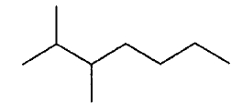

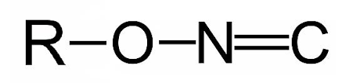
A klasszikus szerves kémia jelrendszere, szerkezetelméletei II.
már a XVIII. században sejtette
Guyton de Morveau
a CH-gyök létezését
1860. Első nemzetközi kémiai
konferencia
J. B. Dumas: szerves, szervetlen
kémikusok eltérő
atomsúlyokat használjanak
J. B. Dumas, Liebig: a gyökök a
  szerves kémia elemei
összegképlet, szerkezeti képlet,
  vonalképlet
30. ábra. A 2,3-dimetilheptán, C₉H₂₀
vonalképlete
31. ábra. Egy cianát
általános képlete
32. ábra. Egy fulminát
általános képlete

Slide 14
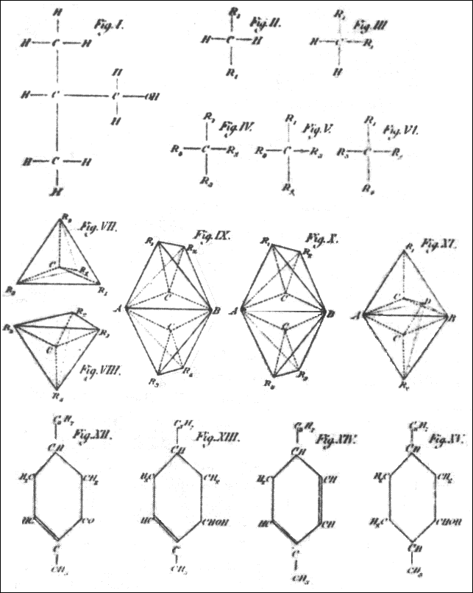

Klasszikus szerves kémia jelrendszere, szerkezetelméletei III. : Telítetlen rendszerek
34. ábra. Baeyer ötlete alapján
ábrázolt etén, C₂H₄
kettős kötés:nincs rotáció (vant’ Hoff)
cisz-transz izoméria
33. ábra. Vant’ Hoff rajza
az eténről (középen)

Slide 15
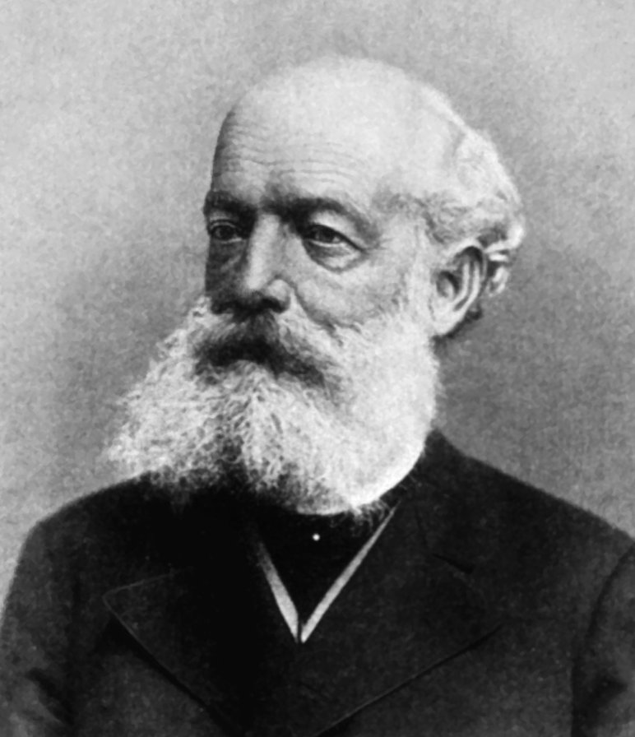
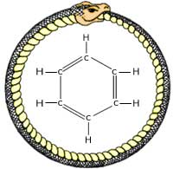
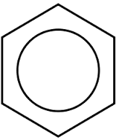

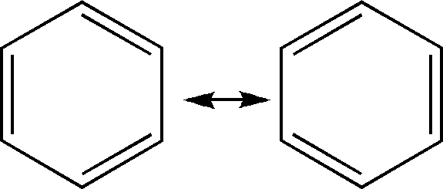
Klasszikus szerves kémia jelrendszere, szerkezetelméletei IV. : Aromás rendszerek
Kekulé elképzelése és álma
bizonyítás
nem különböztethetőek meg az egyszeres és kétszeres kötések
35. ábra. August Kekulé
(1829-1896)
36. ábra. Kekulé álma
a gyűrűről
39. ábra. Delokalizáltságot
kihangsúlyozó rajz
38. ábra. Ladenburg rajza
a benzolról
37. ábra. A benzol, C₆H₆
Kekulé elgondolása szerint

Slide 16
Felhasznált források:
Balázs Lóránt: Kémiatörténeti ABC. Tankönyvkiadó, Bp., 1981
Both Mária- Csorba F. László: A kísérletező ember. Nemzeti Tankönyvkiadó, Bp., 2003
Both Mária- Bánkuti Zsuzsa- Csorba F. László: A kísérletező ember. Kairosz kiadó, Bp., 2006
https://en.wikipedia.org/wiki/Alchemy_and_chemistry_in_medieval_Islam (2015. november 14.)
https://en.wikipedia.org/wiki/%C3%89tienne_Fran%C3%A7ois_Geoffroy (2015. november 15.)
https://en.wikipedia.org/wiki/Jean-Baptiste_Dumas (2015. november 15.)
https://en.wikipedia.org/wiki/Organic_chemistry (2015. november 15.)
http://www.vilaglex.hu/Lexikon/Html/Kekule.htm (2015. november 16.)
http://www.nobelprize.org/nobel_prizes/chemistry/laureates/1901/hoff-bio.html (2015. november 16.)

Slide 17
Köszönöm a figyelmet!

